Slide 1

Strokovni posvet volilnih komisij
UKINITEV GOTOVINSKEGA POSLOVANJA VOLILNIH KOMISIJ
Brdo pri Kranju, 25. maj 2017
Nina Mujagić, pomočnica direktorja

Slide 2
1. UVODNO
- Ministrstvo za finance je opozorilo: a. 61. člen Zakona o javnih financah - izvrševanje proračuna preko podračunov; b. 50. člen Zakona o računovodstvu - osebe javnega prava poslujejo brezgotovinsko; c. Pravilnik o spremembah in dopolnitvah Pravilnika o izvajanju Zakona o davčnem postopku č. Prejemki po opravljenem delu; d. Stroški gotovinskih računov;

Slide 3
2. PROJEKTNA SKUPINA
- Direktor službe DVK je v marcu 2016 ustanovil projektno skupino za ukinitev gotovinskega poslovanja volilnih komisij.
- Cilji projektne skupine:
A. Zagotovitev večje preglednosti porabe finančnih sredstev
B. Zmanjšanje stroškov
C. Plačilo za opravljeno delo
Č. Odprava varnostnih težav pri dvigu velikih vsot gotovine
D. Odprava delitve gotovine po osebah
E. Odprava stroškov vodenja gotovinskih računov

Slide 4
3. DEJANSKO STANJE
- UGOTOVITVE PROJEKTNE SKUPINE:
A. Izplačilo nadomestil na podlagi odločbe o imenovanju pred opravljenim delom
B. Smiselnost izterjave nadomestil
C. V primeru odsotnosti člana VO razdelitev nadomestila med ostale člane VO
Č. Visoki stroški vzdrževanja gotovinskih računov
D. Varnostno tveganje pri prenosu gotovine

Slide 5
4. UKREPI ZA DOSEGO CILJEV
- Razširitev kadrovsko finančnega programa
- Nakazilo nadomestila na TRR
- Plačilo po opravljenem delu

Slide 6
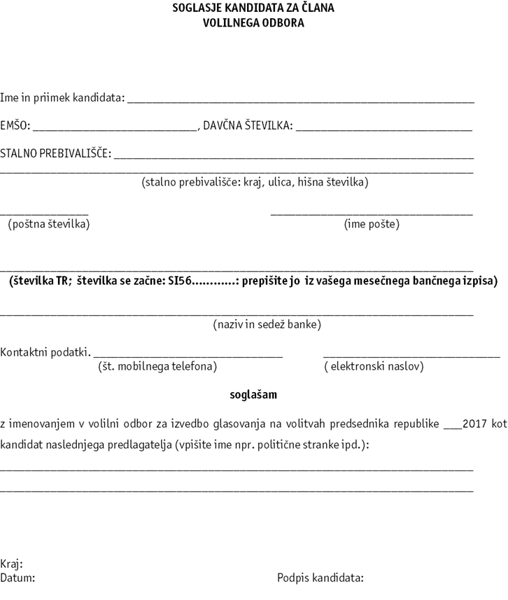

Slide 7
5. KONČNE REŠITVE
- Izdelava računalniškega programa za uvoz podatkov iz kadrovsko finančnega programa v MF-RAC.
- Potrjevanje podatkov o članih VO, ki so delo tudi opravili
- Nakazilo na račune v čim krajšem času
- Ukinitev gotovinskih računov
- Ukinitev gotovine - razbremenitev tajnikov

Slide 8
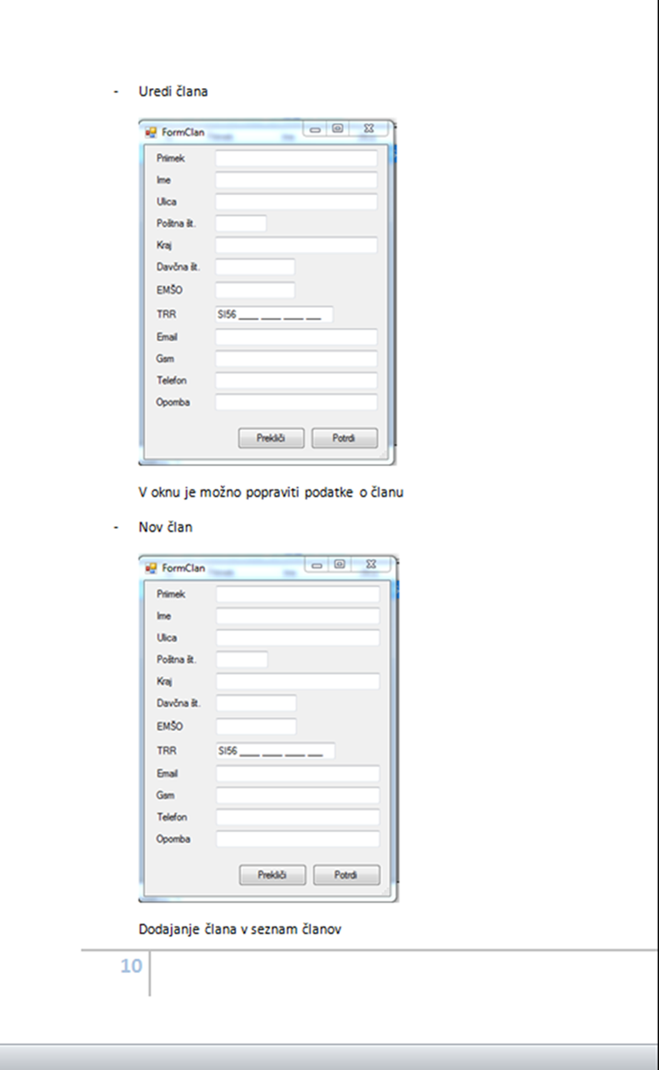

Slide 9
HVALA ZA VAŠO
POZORNOST!

